Slide 1

Курс «Теория баз данных»
Модуль 1.
Введение в теорию баз данных
(2 пары)
Модуль 2.
Основы взаимодействия с MS SQL Server
(2 пары)
Модуль 4.
Многотабличные базы данных
(3 пары)
Модуль 5.
Функции агрегирования
(3 пары)
Модуль 6.
Объединения
(2 пары)
Модуль 3.
Запросы SELECT, INSERT, UPDATE, DELETE
(2 пары)
Модуль 7.
Экзамен
(2 пары)

Slide 2

Модуль 2. Основы взаимодействия с MS SQL Server
Курс «Теория баз данных»

Slide 3

Цели занятия
ознакомиться с таблицами и их ограничениями, индексами;
рассмотреть системные базы данных и таблицы$;
изучить классификацию языка SQL.

Slide 4

План занятия
1. Актуализация знаний.
2. Таблицы:
первичный ключ;
значение по умолчанию;
уникальность.
3. Типы данных:
целочисленные типы;
типы данных для хранения текста;
вещественные типы данных;
типы для хранения даты и времени;
типы данных с фиксированной точкой;
другие типы данных.

Slide 5
План занятия
4. Индекс:
что такое индекс?;
цели и задачи индекса;
внутреннее устройство индекса.
5. Системные базы данных и таблицы.
6. Запросы:
введение в язык структурированных запросов SQL;
язык SQL:
стандарты языка SQL;
диалекты языка SQL;
диалект Transact-SQL;
понятия DDL, DML, DCL.
7. Практическое задание.
8. Домашнее задание.

Slide 6

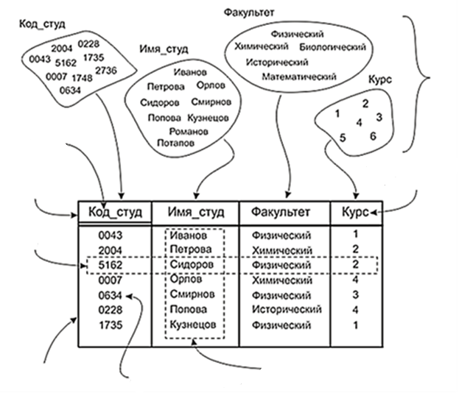
Актуализация знаний

Slide 7
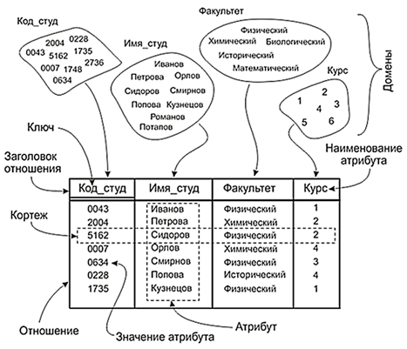
Актуализация знаний

Slide 8

Пример. Создание базы данных с удалением существующей "старой" базы данных
USE master;
GO
IF DB_ID('MyDataBase') IS NOT NULL
DROP DATABASE MyDataBase;
GO
CREATE DATABASE MyDataBase;
GO

Slide 9
Пример. Внесение изменений в файловые группы базы данных (для базы данных MultyGroup переименовывается существующая файловая группа MultyGroup2 в MultyGroup0 и добавляется еще одна с именем только что измененной группы MultyGroup2)
USE master;
GO
ALTER DATABASE MultyGroup
MODIFY FILEGROUP MultyGroup2
NAME = MultyGroup0;
GO
ALTER DATABASE MultyGroup
ADD FILEGROUP MultyGroup2;
GO

Slide 10
USE master;
GO
IF DB_ID('MultyGroup') IS NOT NULL
DROP DATABASE MultyGroup;
GO
CREATE DATABASE MultyGroup
ON
PRIMARY
( NAME = MultyGroup1,
FILENAME = 'C:\Databases\Multy\MultyGroup1.mdf'),
( NAME = MultyGroup2,
FILENAME = 'C:\Databases\Multy\MultyGroup2.ndf'),
FILEGROUP MultyGroup2
( NAME = MultyGroup3,
FILENAME = 'C:\Databases\Multy\MultyGroup3.ndf'),
( NAME = MultyGroup4,
FILENAME = 'C:\Databases\Multy\MultyGroup4.ndf')
LOG ON
( NAME = MultyGroupLog1,
FILENAME = 'C:\Databases\Multy\MultyGroupLog1.ldf'),
( NAME = MultyGroupLog2,
FILENAME = 'C:\Databases\Multy\MultyGroupLog2.ldf');
GO

Slide 11
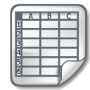
Таблицы
Таблица - это объект базы данных, который хранит данные в виде совокупности строк и колонок.
В таблице может не быть ни одной строки, но обязательно должен быть хотя бы один столбец.
У каждого столбца есть уникальное имя (в пределах таблицы), и все значения в одном столбце имеют один тип (число, текст, дата...).

Slide 12
Таблицы
При задании типа данных у колонки задаются следующие атрибуты:
Категория (тип) данных, которые могут содержаться в колонке (например, символьные данные, целые числа или изображения);
Размер (длина) данных, хранимых в колонке;
Точность чисел (этот атрибут применяется только для числовых типов данных), т.е. количество цифр, содержащихся в числах;
Масштаб чисел (этот атрибут применяется только для числовых типов данных), т.е. количество цифр, способных помещаться справа от десятичной точки.

Slide 13
Создание таблицы
Create table имя_таблицы
(имя_поля1 тип_данных [identity|NULL|NOT NULL|Primary key],
имя_поля2 тип_данных [NULL|NOT NULL],
...
имя_поляN тип_данных [NULL|NOT NULL] )

Slide 14
Индексы
Индекс – список указателей на физическое размещение строк, упорядоченный по значению определенного поля (или группы полей). Используется для ускорения поиска. Нужные строки отыскиваются по индексу, при этом просмотр остальных строк не выполняется.

Slide 15
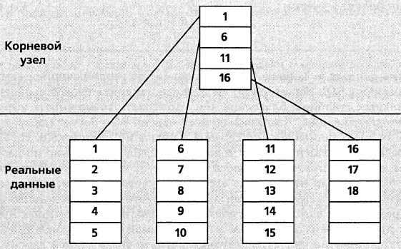
Индексы
Дерево индекса имеет корневой узел и только один. В этом узле размещаются указатели, ссылающиеся на страницы данных. На страницах в строках располагаются значения, которые размещаются упорядочено. Вместе со значениями также хранятся адреса других страниц для перехода. Страницы, которые не имеют адресов на следующий уровень, называются листовыми. Если же корень сразу ссылается на листья, можно говорить об одноуровневом дереве

Slide 16

Системные базы данных
master
model
msdb
tempdb
resource

Slide 17
Системная база данных master
Наиболее важная системная база данных в SQL Server.
Содержит все данные, необходимые для работы с СУБД.
Cодержит данные о конфигурации сервера базы данных, сведения обо всех пользовательских базах данных, созданных в экземпляре сервера: характеристики баз данных, характеристики и размещение файлов каждой базы данных.
SQL Server не сможет выполняться, если база данных master недоступна.

Slide 18
Системная база данных model
Основное назначение - хранение шаблонов для всех вновь создаваемых пользователем баз данных.
При создании новой пользовательской базы данных в нее из базы данных model копируются типы данных. Создаваемым базам данных присваиваются значения по умолчанию многочисленных характеристик, которые также выбираются из базы данных model.
Если вы добавите новые объекты в базу данных model, то эти объекты будут копироваться во все вновь создаваемые пользовательские базы данных текущего экземпляра сервера.

Slide 19
Системная база данных msdb
В основном используется для хранения информации службы SQL Server Agent (пакетных заданий, предупреждений и т.п.).
В этой базе данных также хранится история создания резервных копий, сведения о репликациях. Используется компонентами Service Broker и database mail.

Slide 20
Системная база данных tempdb
Хранит временные объекты, создаваемые пользователями (в первую очередь это временные таблицы, которые существуют только на время выполнения соответствующей программы пользователя, где они были созданы), это внутренние объекты, создаваемые сервером базы данных при выполнении запросов, а также ряд других объектов.
Эта база данных создается заново при каждом запуске SQL Server.

Slide 21
Системная база данных resource
Это невидимый обычными средствами объект, скрытая база данных.
В схеме sys содержит системные объекты SQL Server (системные хранимые процедуры, представления, функции), которые доступны из любой пользовательской и системной базы данных.
Использование ресурсной БД облегчает внесение изменений при установке пакетов исправлений и иных обновлений за счет простой замены на новую версию базы данных.

Slide 22
Системные таблицы
syscolumns
Содержит общее описание по каждому из полей таблиц, представлений и по каждому из параметров хранимых процедур, которые есть в базе данных. Например, обязательное ли поле для заполнения, либо нет, установлено ли значение по умолчанию и пр.
syscomments
Эта таблица хранит синтаксис определения все представлений, ограничений, хранимых процедур и триггеров. При удалении значения из этой таблицы вручную, может привести к некорректной работе того объекта, определение которого было удалено.
sysdepends
В этой таблице сохраняется информация о зависимостях между представлениями, хранимыми процедурами, триггерами и таблицами, которые указываются при их определении.
sysfilegroups
Содержит информацию о Группах файлов, которые есть в базе данных.

Slide 23
Системные таблицы
sysfiles
В ней хранится информация о логическом и физическом названиях файлов, о их максимальном размере и пр. Эта таблица является виртуальной и не может быть модифицирована напрямую.
sysаforeignkeys
Хранит информацию обо всех ограничениях типа Внешний Ключ. Т.е. указывается внешний ключ какой таблицы находится в связи с первичным ключом другой таблицы.
sysindexes
Хранит информацию обо всех индексах, которые есть в базе данных.
sysindexkeys
Содержит информацию о индексах и полях, на которые они указывают.
sysmembers
В этой таблице храниться информация о пользователях и ролях, к которым они относятся.

Slide 24
Системные таблицы
sysobjects
Если таблица syscomments хранит синтаксис ограничений и хранимых процедур, то в этой таблице находится их описание. Например, уникальный номер, идентификатор владельца и т.д.
syspermissions
Здесь указываются права и ограничения, установленные на определенного пользователя, группу или роль.
sysreferences
Содержит карту связей таблиц.
systypes
Хранит список все типов данных (пользовательских и системных), которые могут использоваться при создании таблиц.
sysusers
В этой таблице указываются все пользователи и роли SQL Server и Windows.

Slide 25
Язык структурированных запросов SQL
SQL (Structured Query Language, язык структурированных запросов) — это специальный язык, используемый для определения данных, доступа к данным и их обработки.
Язык SQL относится к непроцедурным (nonprocedural) языкам — он лишь описывает нужные компоненты (например, таблицы) и желаемые результаты, не указывая, как именно эти результаты должны быть получены.
Каждая реализация SQL является надстройкой над процессором базы данных (database engine), который интерпретирует операторы SQL и определяет порядок обращения к структурам БД для корректного и эффективного формирования желаемого результата.

Slide 26
Язык структурированных запросов SQL
Первый официальный стандарт языка SQL был принят ANSI в 1986 году и ISO в 1987 году (так называемый SQL-86) и несколько уточнён в 1989 году. Дальнейшее развитие языка поставщиками СУБД потребовало принятия в 1992 году нового расширенного стандарта (ANSI SQL-92 или просто SQL2). Следующим стандартом стал SQL:1999 (SQL3). В настоящее время действует стандарт, принятый в 2003 году (SQL:2003) с небольшими модификациями, внесёнными позже.

Slide 27
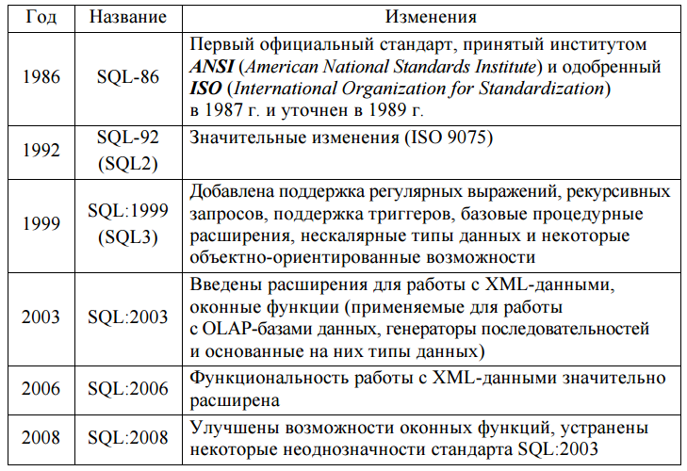
Язык структурированных запросов SQL

Slide 28
Диалекты SQL
В широко распространенных в настоящее время СУБД используются следующие диалекты языка SQL:
PL/SQL – в СУБД Oracle;
Transact-SQL – в СУБД Microsoft SQL;
Informix-SQL – в СУБД Informix;
Jet SQL – Microsoft Access.
Язык Jet SQL почти соответствует стандарту ANSI SQL.

Slide 29
Data Definition Language (DDL)
Оператор | Описание
CREATE TABLE | Применяется для добавления новой таблицы к базе данных
DROP TABLE | Применяется для удаления таблицы из базы данных
ALTER TABLE | Применяется для изменения структуры имеющейся таблицы
CREATE VIEW | Применяется для добавления нового представления к базе данных
DROP VIEW | Применяется для удаления представления из базы данных
CREATE INDEX | Применяется для создания индекса для данного поля
DROP INDEX | Применяется для удаления существующего индекса
CREATE SCHEMA | Применяется для создания новой схемы в базе данных
DROP SCHEMA | Применяется для удаления схемы из базы данных
CREATE DOMAIN | Применяется для создания нового домена
ALTER DOMAIN | Применяется для переопределения домена
DROP DOMAIN | Применяется для удаления домена из базы данных

Slide 30
Data Manipulation Language (DML)
Оператор | Описание
SELECT | Применяется для выбора данных
INSERT | Применяется для добавления строк к таблице
DELETE | Применяется для удаления строк из таблицы
UPDATE | Применяется для изменения данных

Slide 31
Data Control Language (DCL)
Оператор | Описание
GRANT | Применяется для присвоения привилегии (назначение прав доступа)
REVOKE | Применяется для отмены привилегии (аннулирование прав доступа)

Slide 32

Спасибо за внимание!

